Slide 1

Lĩnh vực phát triển thẩm mỹ
Hoạt động: Âm nhạc
Đề tài: Hát, vận động “ Đêm qua em mơ gặp Bác Hồ”
Nghe hát: Nhớ ơn Bác
Chủ đề: Quê hương đất nước, Bác Hồ
Độ tuổi: Trẻ 3 – 4 tuổi
Thời gian: 20 – 25 phút
Người thực hiện: Hồ Thị Hoài Anh

Slide 2
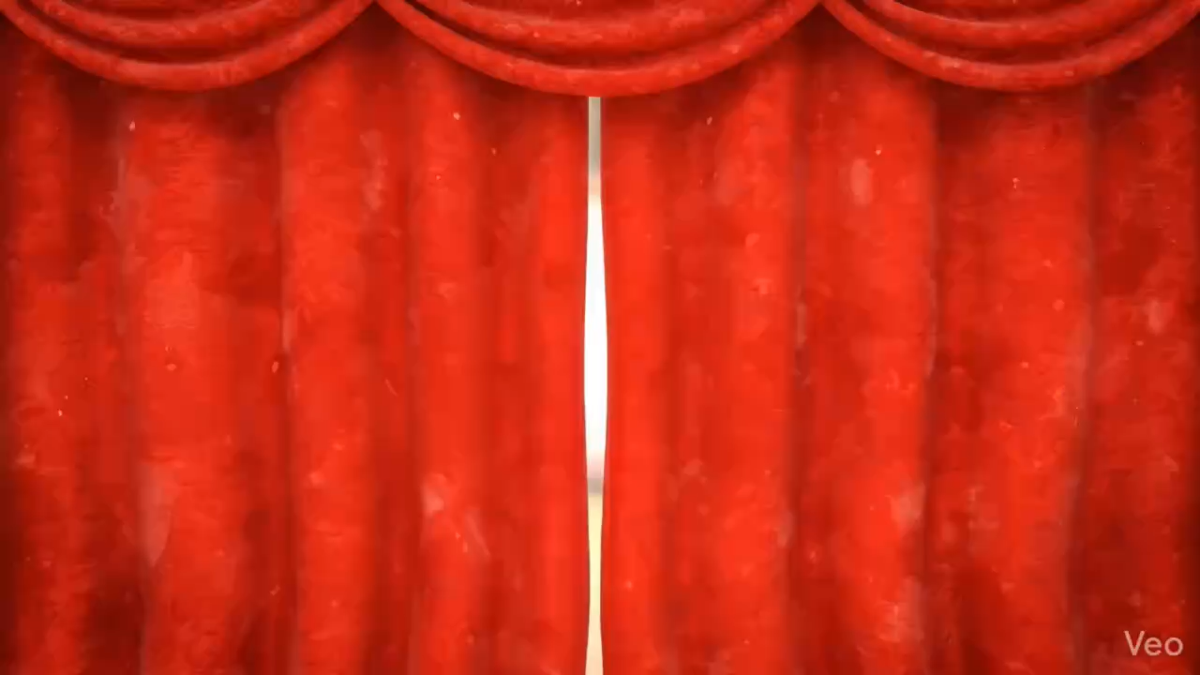

Slide 3
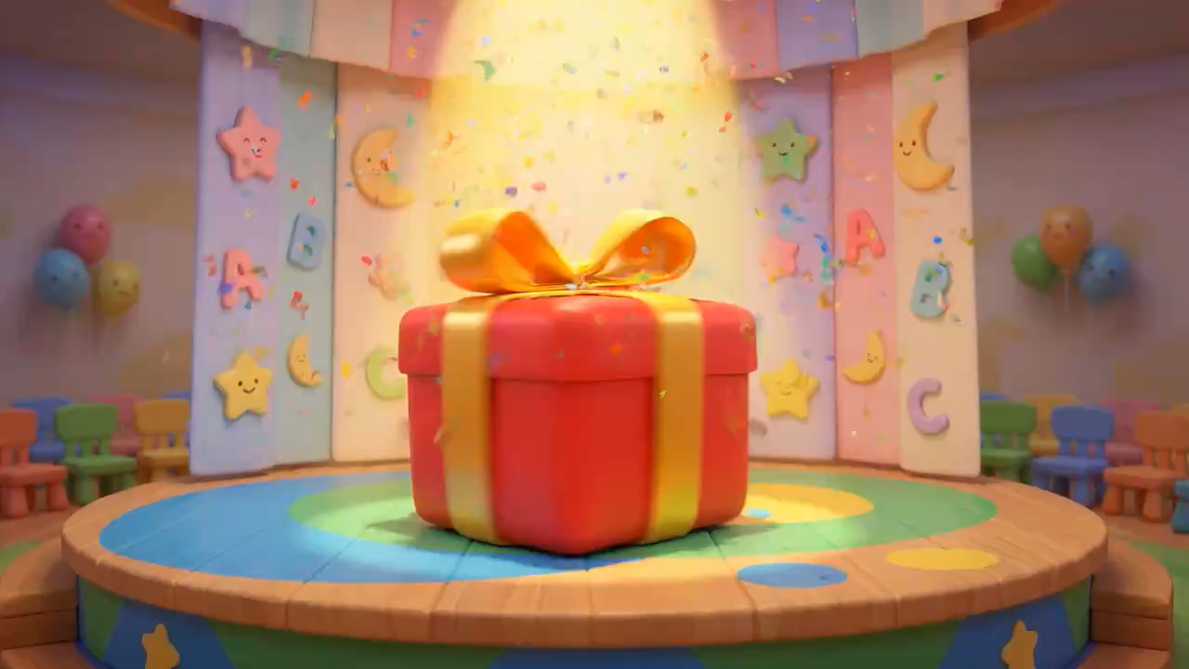

Slide 4

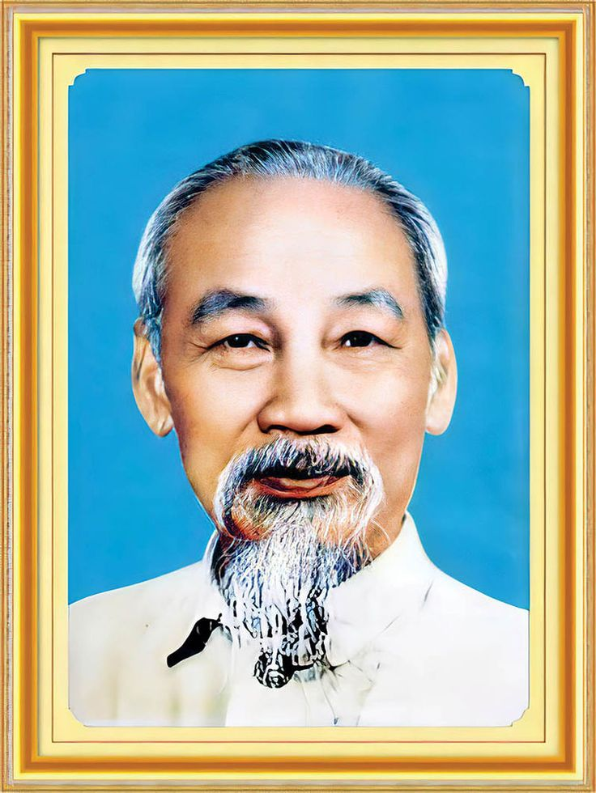

Slide 5

Nghe nhạc đoán tên bài hát:

Slide 6
Cô hát và vận động lần 1

Slide 7
Cô hát và vận động lần 2:

Slide 8
Cô hát và vận động lần 3:

Slide 9
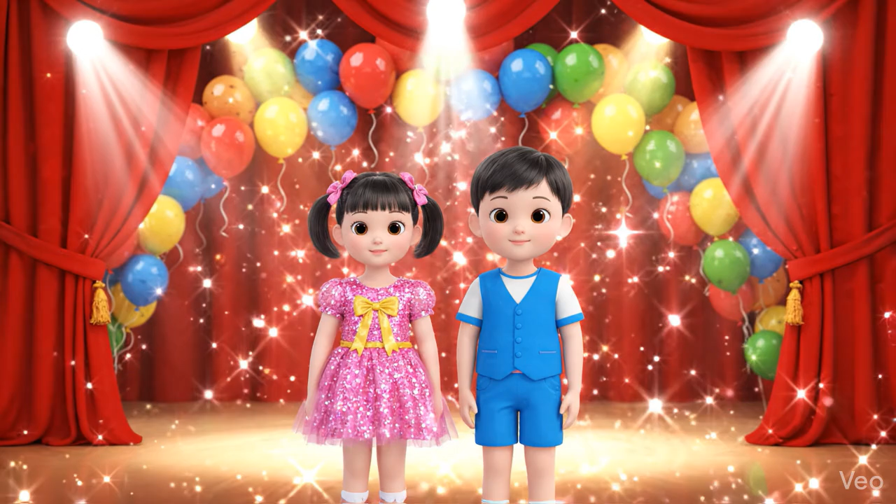

Slide 10
Biểu diễn âm nhạc

Slide 11
Quà tặng âm nhạc

Slide 12
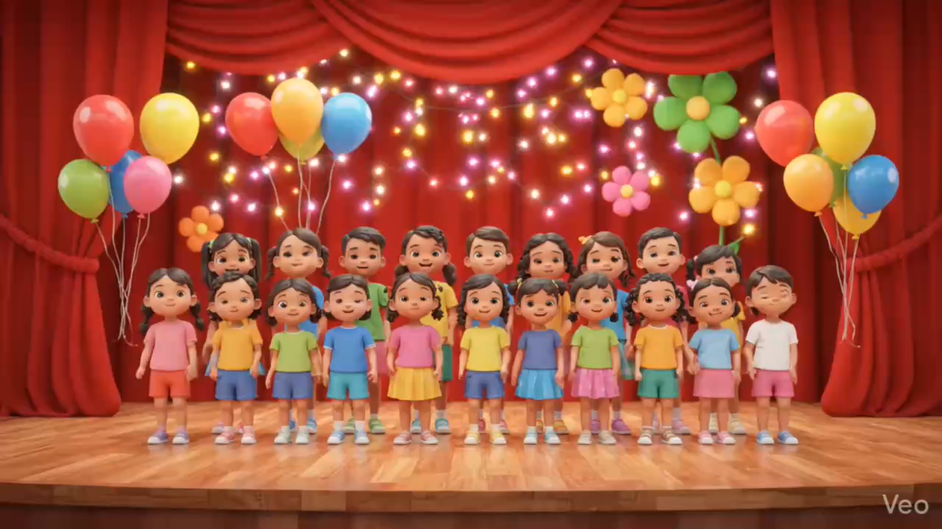

Slide 13
Trò chơi âm nhạc: Nghe âm thanh
đoán tên nhạc cụ

Slide 14
Xin chào và hẹn găp lại

